Slide 1


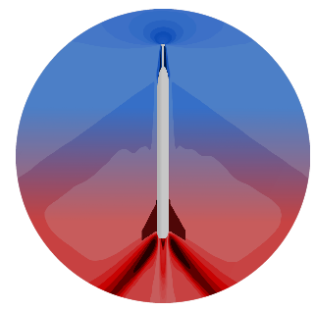
PROJET DHOPPLER
AEROIPSA
Guillaume Araignon
Daniel Shaghoolian
Yannick Tedeschi

Slide 2
L’Association AeroIpsa et le C’Space

Slide 3
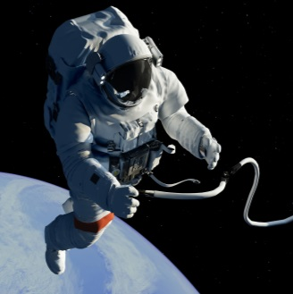


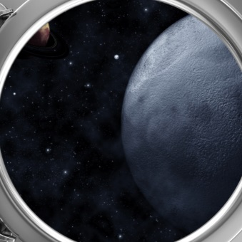
AEROIPSA
1992
Création
12
Projets en 2018
45
Nombre d’adhérents
600€
Budget moyen d’une fusée

Slide 4
C’Space
320 participants dont 210 jeunes et 110 invités pour 60 projets
Nominal
Balistique
Nominal
Balistique
Mystère
15%
16%
16%
68%
85%
Lancements C’Space
Lancements AEROIPSA

Slide 5
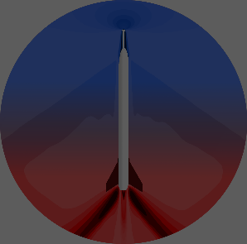

DHOPPLER
Supersonique
Sonde Pitot
Radar à effet Doppler
Aerospike

Slide 6
DHOPPLER
1,60 m
Hauteur
3 kg
Masse sans propulseur
Vitesse Max
3 000 m
400 m/s
Altitude Max

Slide 7
Stabilité et trajectoire

Slide 8
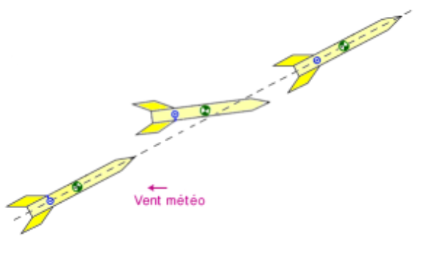
Stabilité
Principe général
La fusée doit rester dans l’axe de sa trajectoire malgré les perturbations aérodynamiques qu'elle rencontre
Conditions de stabilité (imposées par Planète Sciences/CNES) :
Centre de masse
Centre de portance
Portance
Vitesse en sortie de rampe

Slide 9
Stabilité
Le StabTraj
Méthode de Barrowman
Cx non constant
Centre de pression mobile

Slide 10
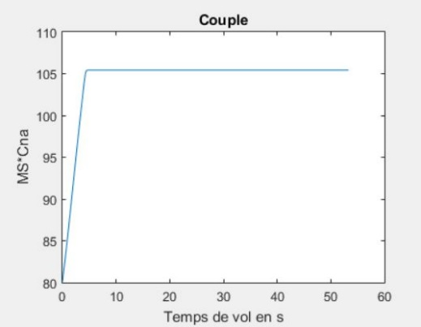
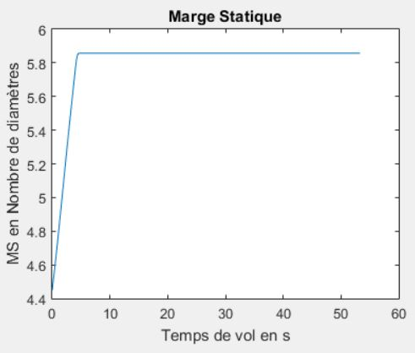
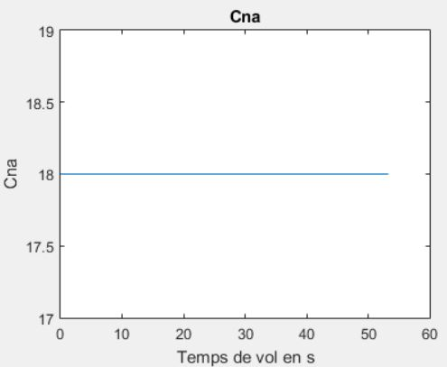
Stabilité
La cahier des charges Planètes Sciences CNES
Permet d’assurer le bon déroulé et la sécurité des vols Impose des valeurs pour la stabilité
Conditions de stabilité (imposées par Planète Sciences/CNES) :
Vitesse en sortie de rampe > 20 m/s
Finesse entre 10 et 35
Gradient de portance entre 15 et 40
Marge statique entre 2 et 6
Couple entre 40 et 100

Slide 11
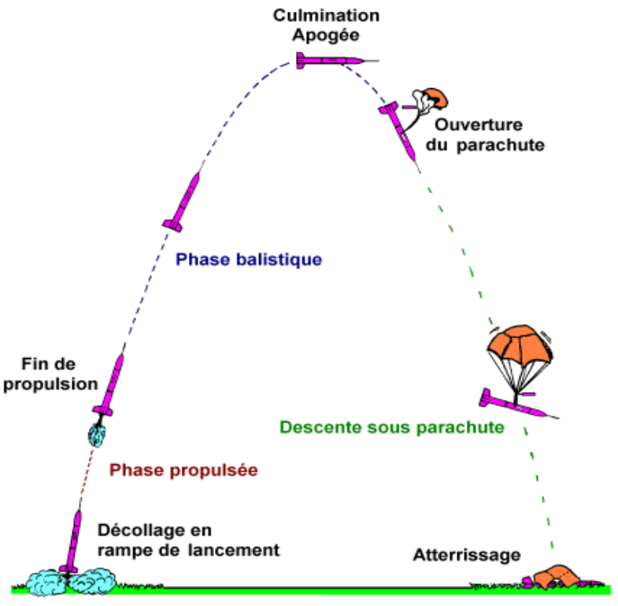
Trajectoire
Poussée
Détermination du gabarit de vol
Trainée aérodynamique
Détermination du temps d’ouverture du parachute
Gravité
Frottements de la rampe

Slide 12
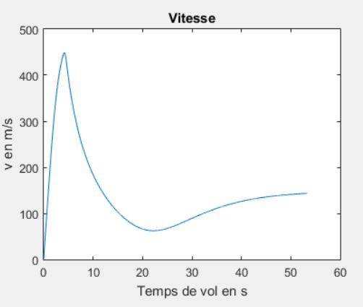
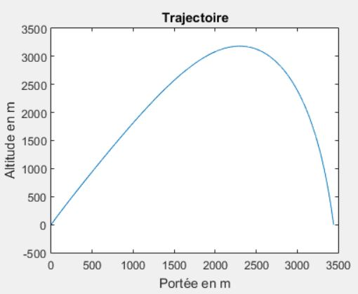
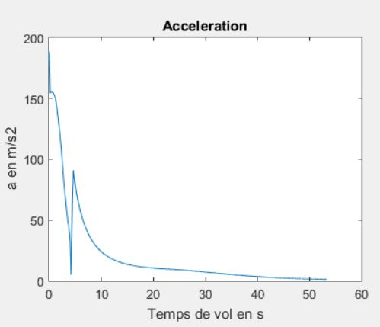
Trajectoire
Poussée
Trainée aérodynamique
Gravité
Frottements de la rampe

Slide 13
Structure de la fusée

Slide 14
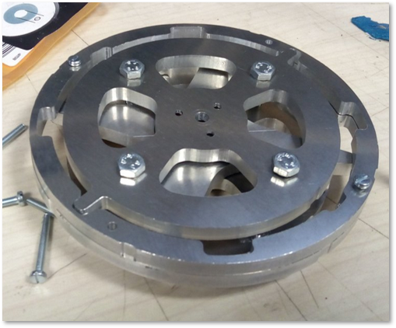
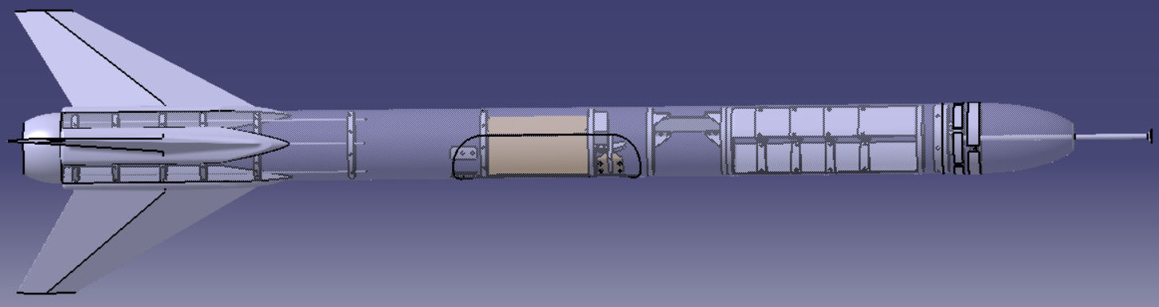
Principe de la structure
Peau porteuse
Fibres de carbone / Aluminium
Bagues internes
Chacune conçue selon sa fonction puis rassemblées en bloc

Slide 15
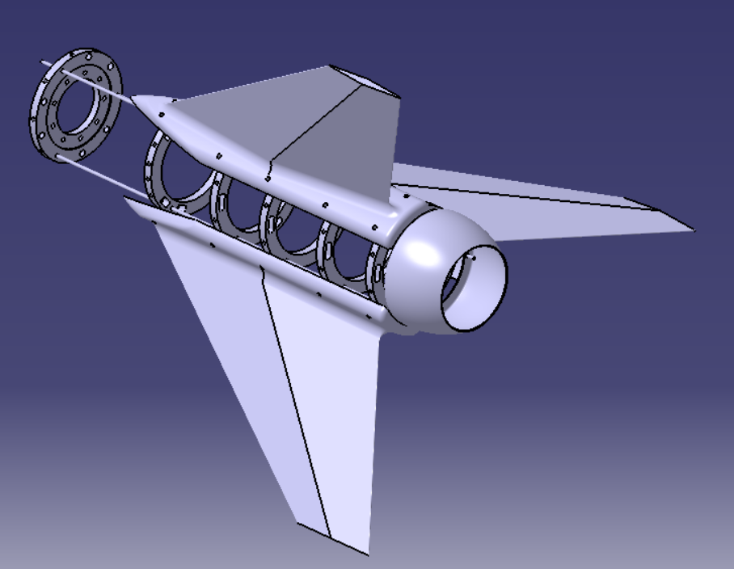
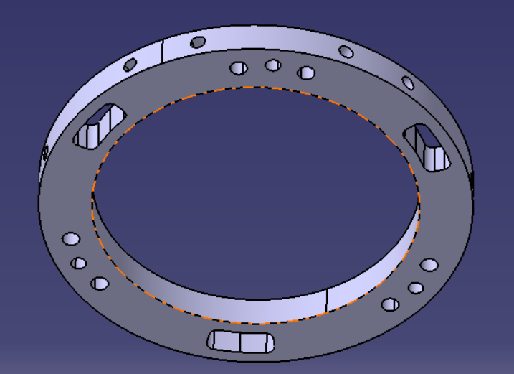
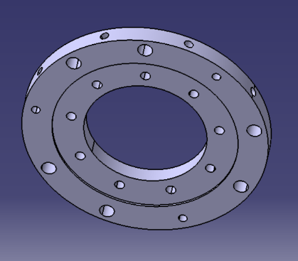
Bloc moteur
Dimensionnement pour efforts importants
Intégration moteur et ailerons

Slide 16
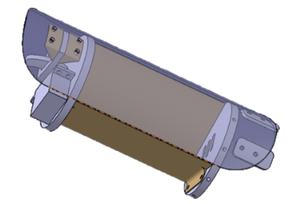
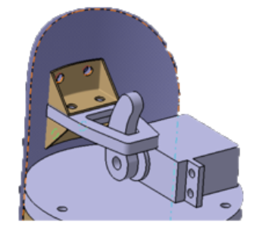
Casier Parachute
Système d’éjection
Intégration du parachute
Reprise du choc à l’ouverture

Slide 17
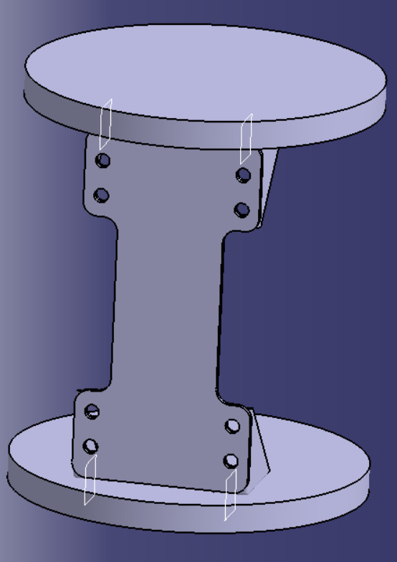
Bloc Composants externes
Diodes
Boutons, interrupteurs
Prise Jack

Slide 18
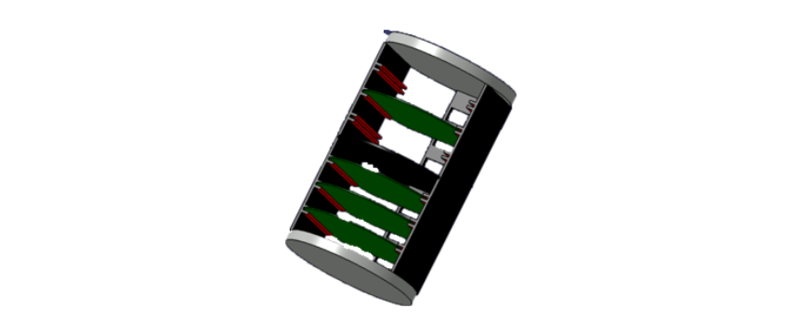
Casier Électronique
Intégration de l’électronique embarquée
Modulaire
Aide à la maintenance

Slide 19
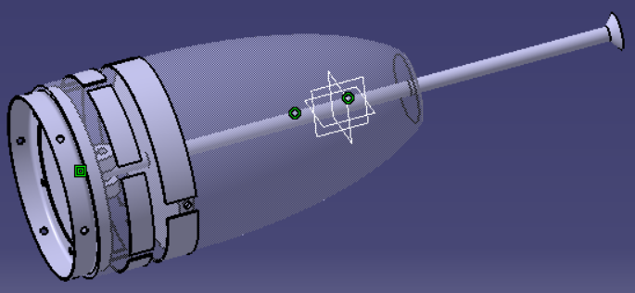
Bloc Coiffe
Intégration des batteries
Attache de l’aerospike

Slide 20
L'aérodynamique de la fusée

Slide 21
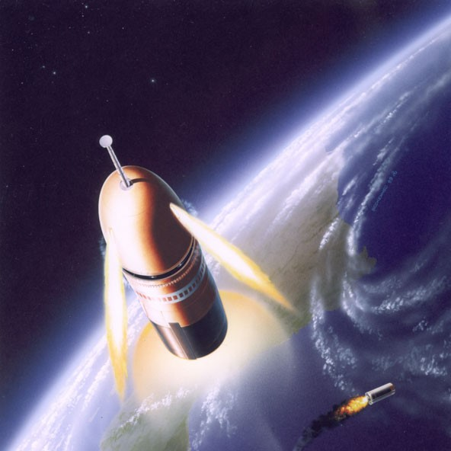
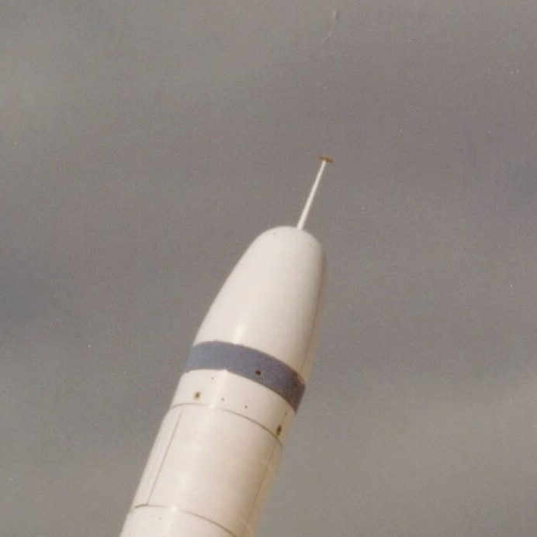
Aerospike dans le secteur défense
M51 (France)
Trident (US/UK)

Slide 22
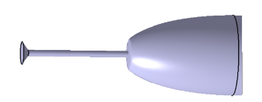
Coiffe – Technologie Aerospike
Aerospike
Effet réducteur de trainée
Intégration batteries
Forme optimisant l’espace

Slide 23

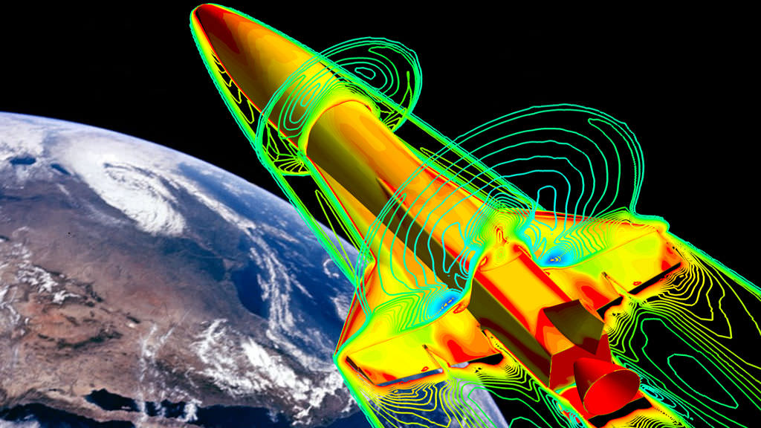
L'analyse CFD par StarCCM+

Slide 24
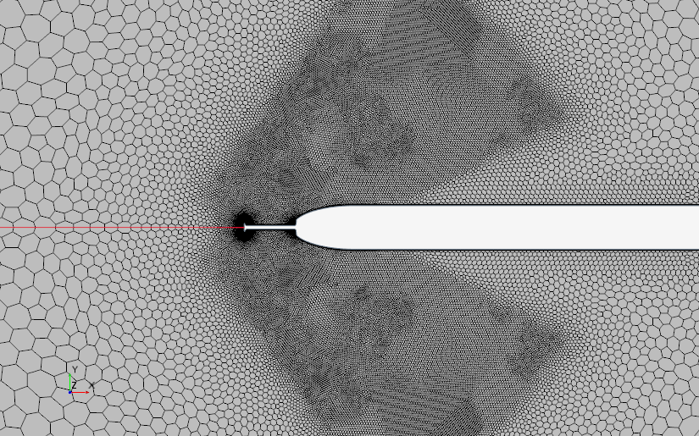
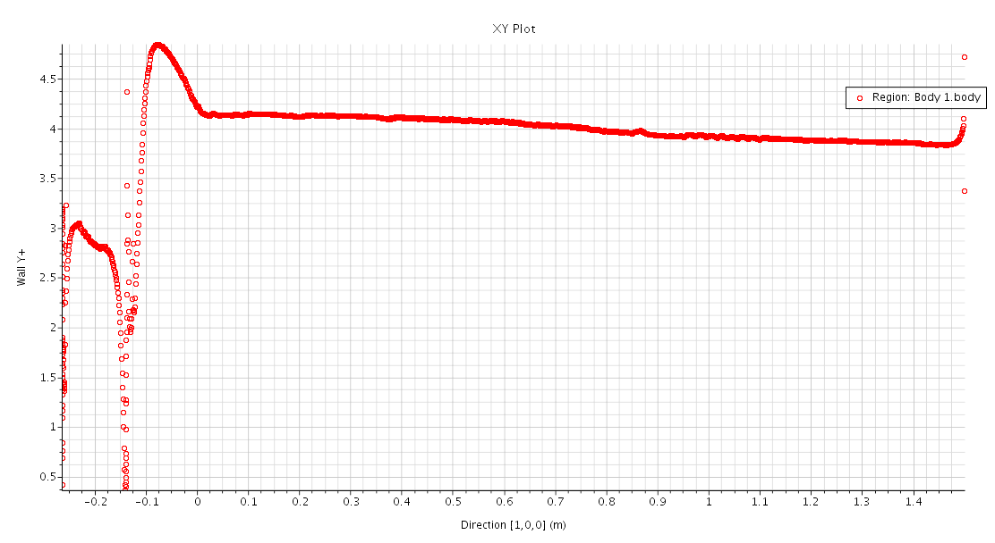
Etudes de maillage du cas en 2D
Analyse des Y+
Maillage du modèle

Slide 25
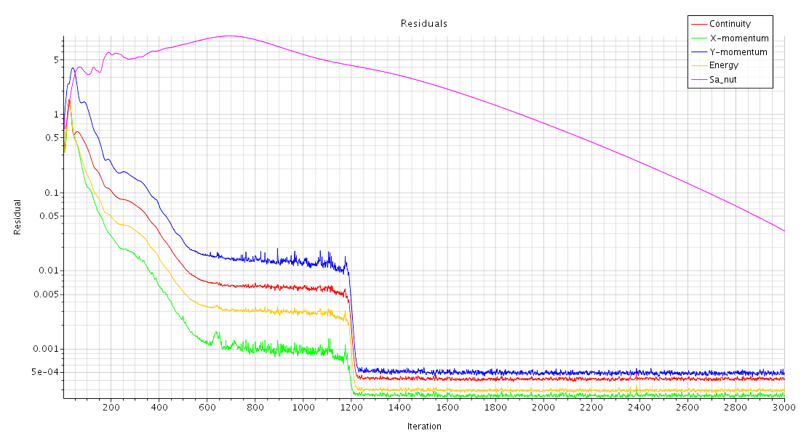
Convergence des calculs du cas en 2D

Slide 26
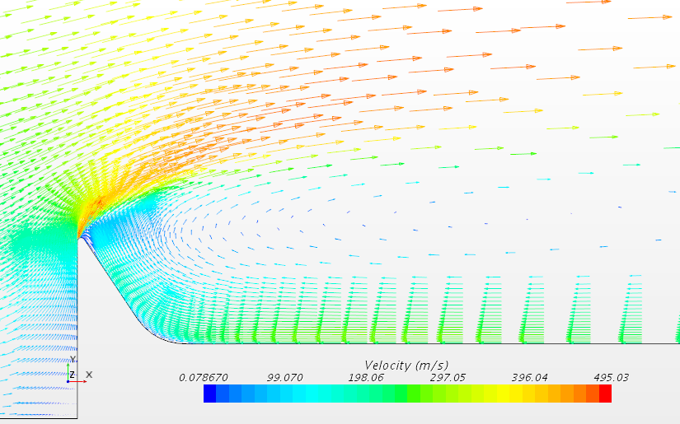
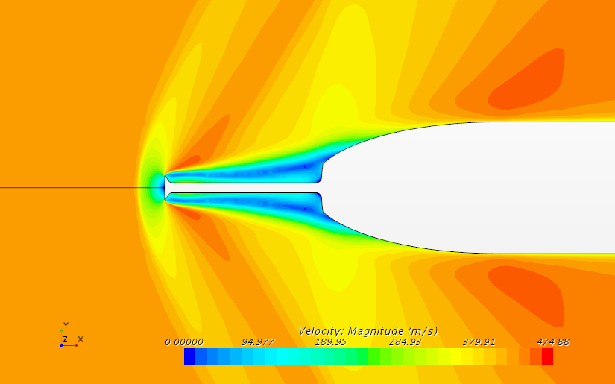
Etudes aérodynamiques du cas en 2D
Champ scalaire des vitesses autour de la coiffe
Champ vectoriel des vitesses autour de l’aerospike

Slide 27
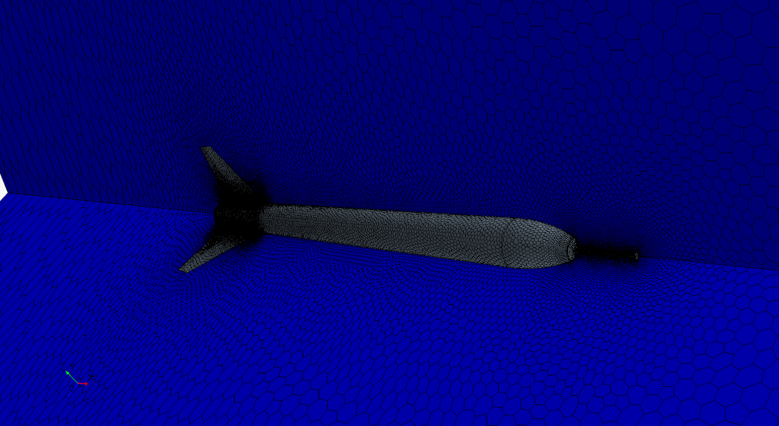
Maillage en 3D

Slide 28
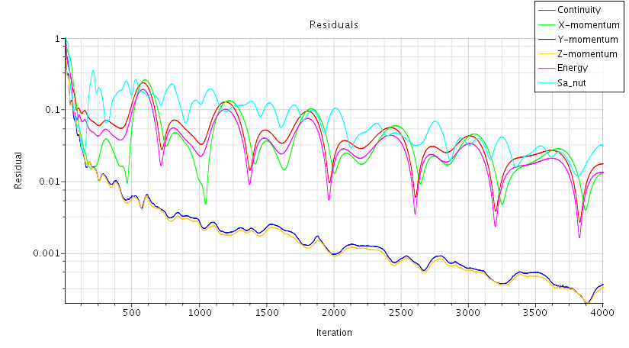
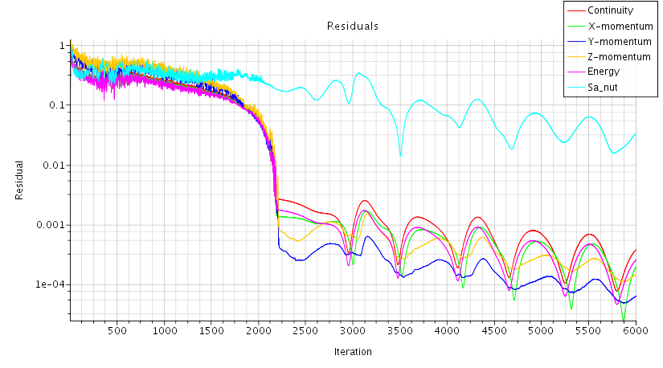
Convergence des résultats: comparaison
Résidus du modèle aerospike
Résidus du modèle elliptique

Slide 29
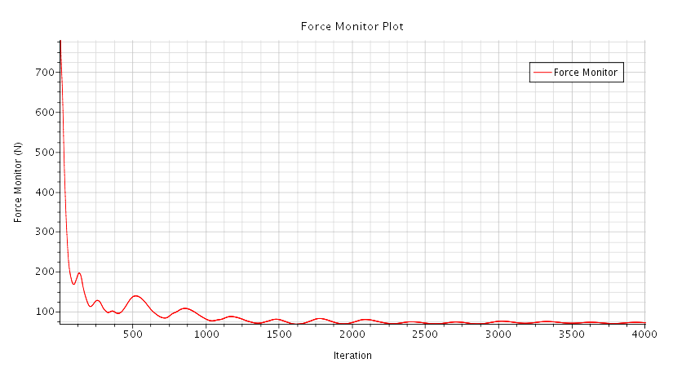
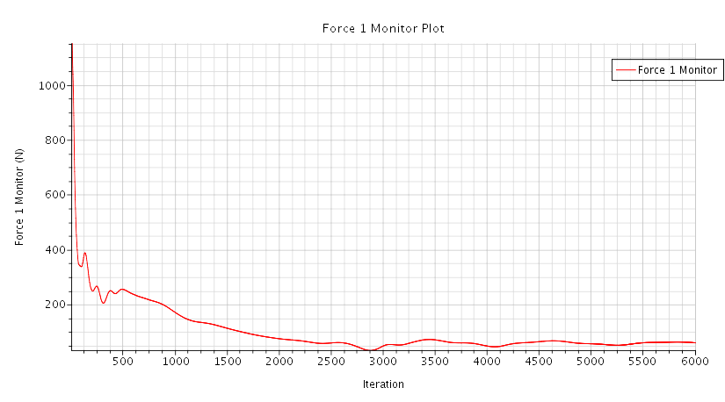
Visualisation des résultats: comparaison
Force du modèle aerospike
Force du modèle elliptique

Slide 30
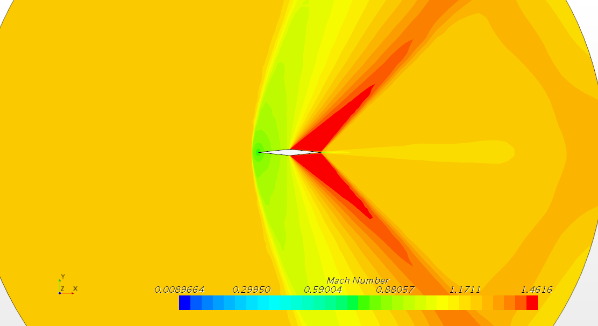
Etude des ailerons

Slide 31
Electronique

Slide 32
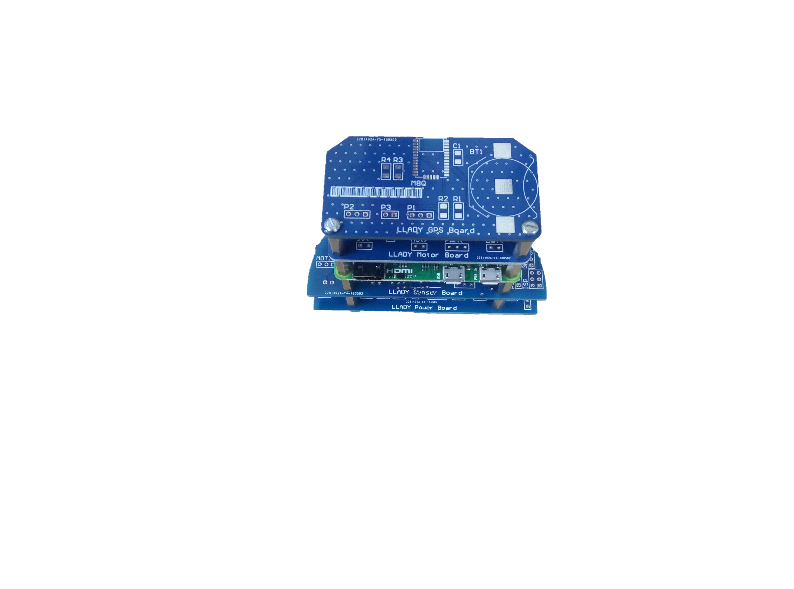
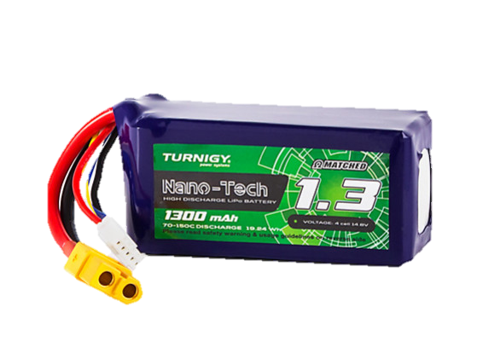
Electronique embarquée
Equipée de batteries Li-Po
Composée de plusieurs cartes
Capteurs
Séquenceur
Télécommunication
Asservissement
Vidéo
Diagnostic

Slide 33
Carte capteurs
Capteur de pression différentiel
Accéléromètre et Gyroscope MEMS
Enregistrement des données à bord

Slide 34
Carte séquenceur
Carte de vol de la fusée
Donne l’ordre de démarrage
Donne l’ordre d’ouverture du parachute

Slide 35
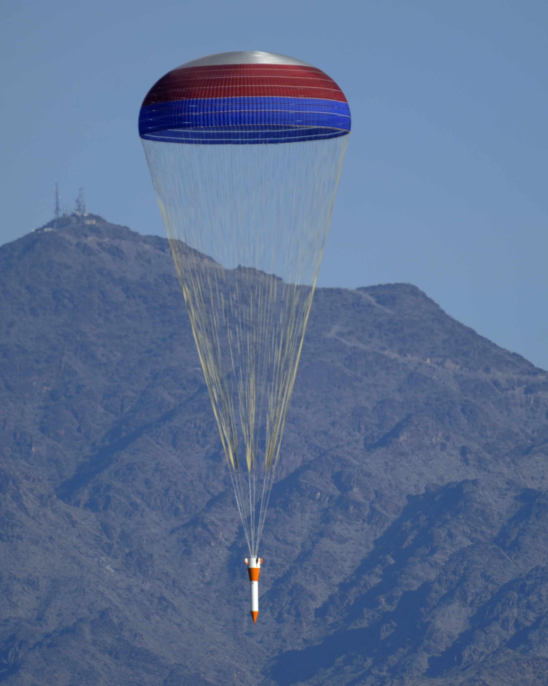
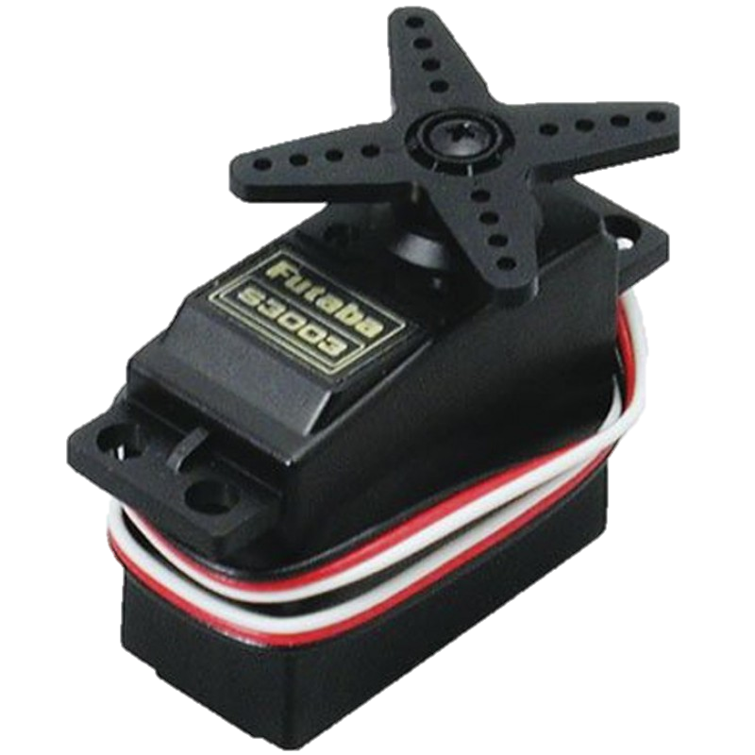
Carte Asservissement
Fourni la puissance au moteur du casier parachute pour s’ouvrir

Slide 36
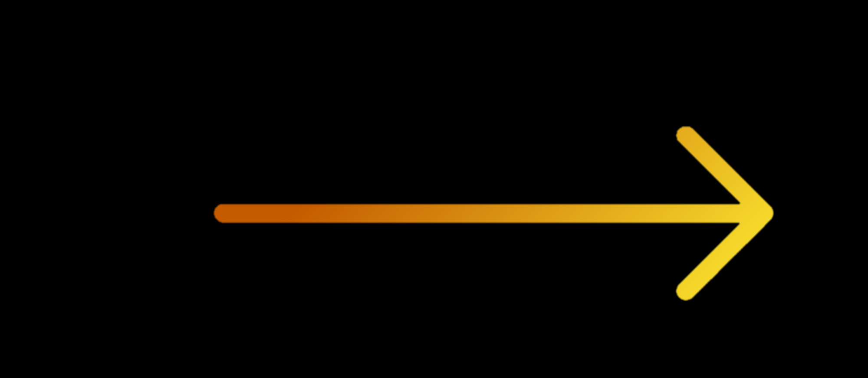

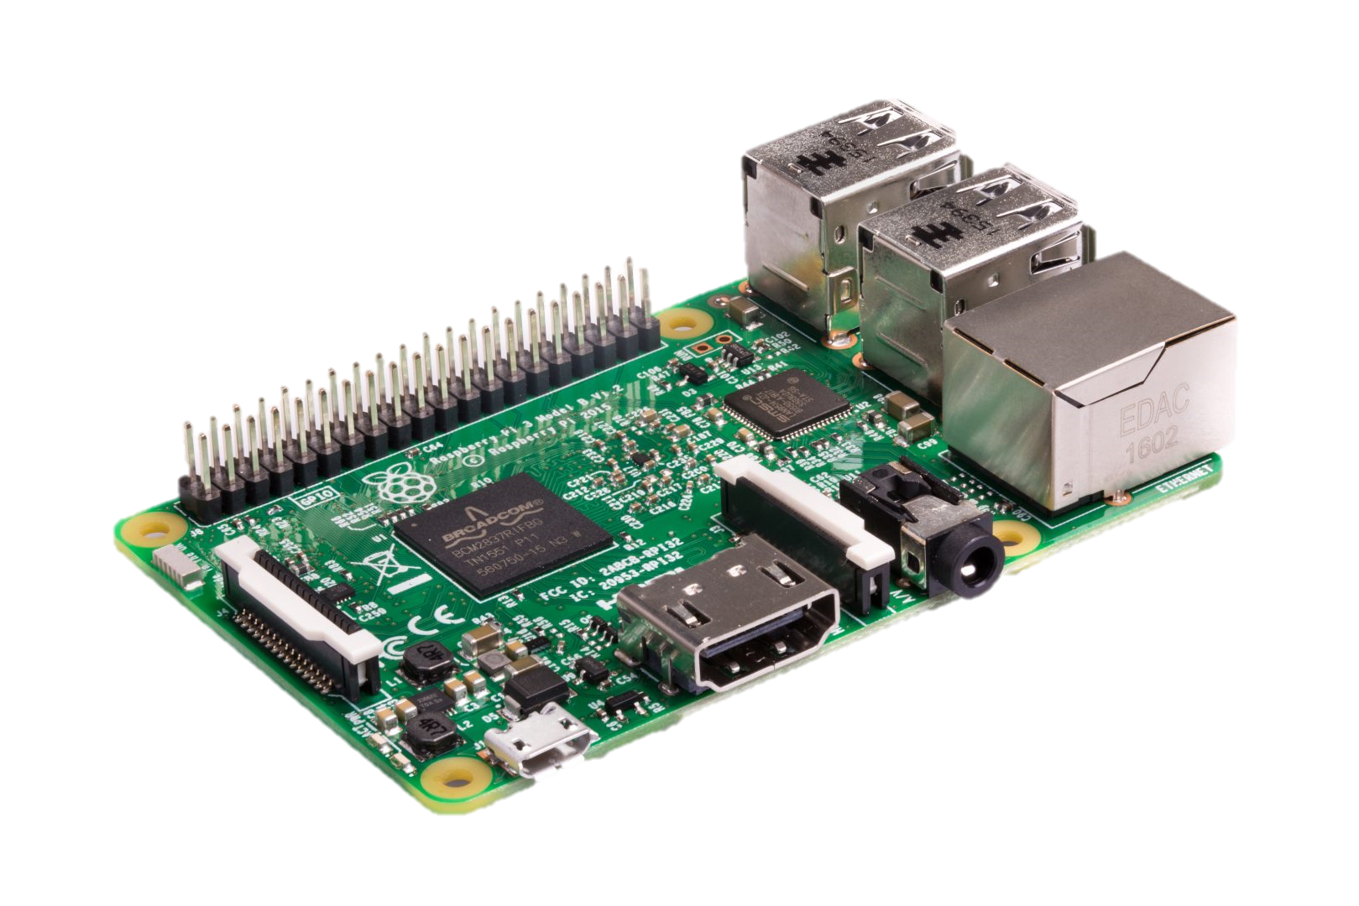
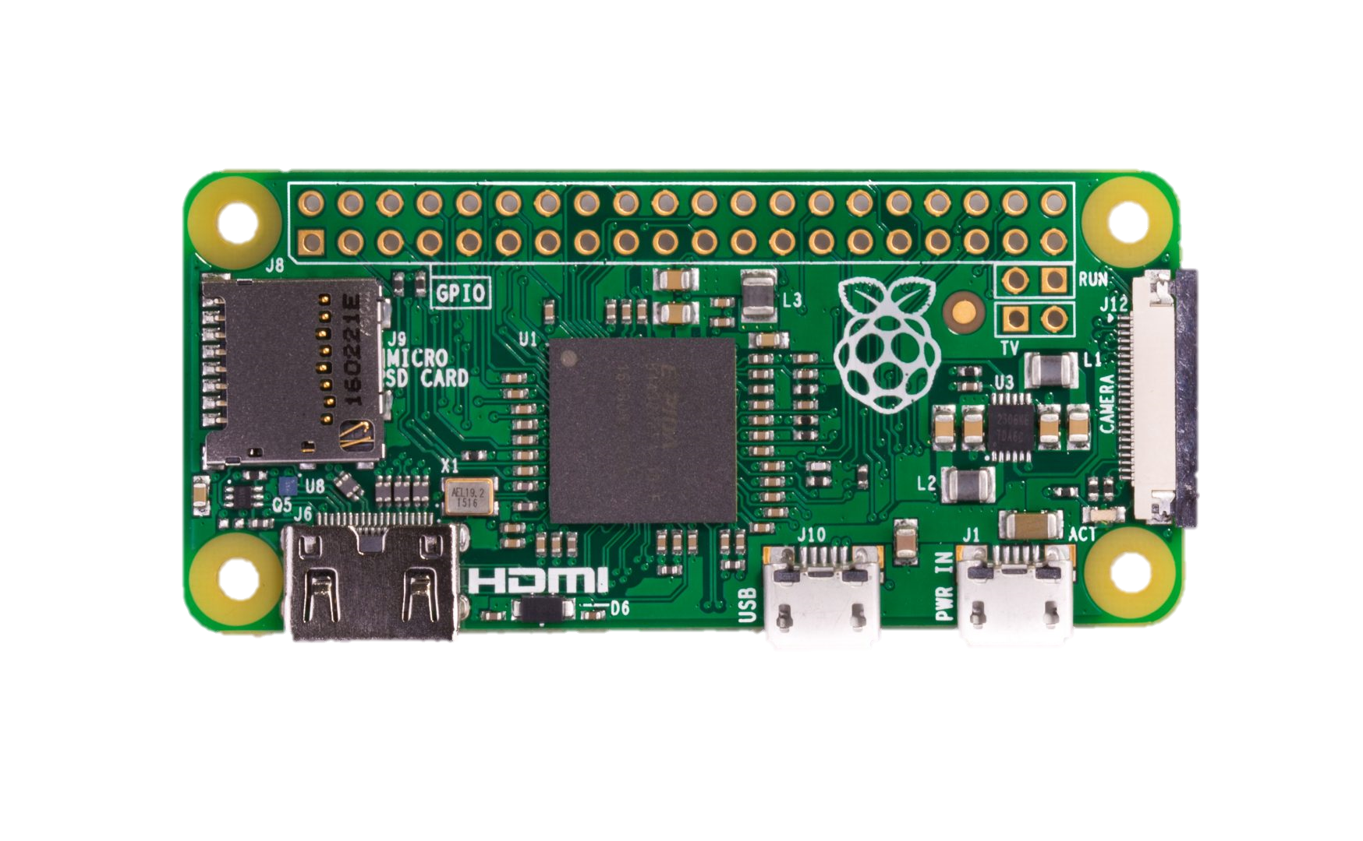
Carte Vidéo
Transmet un flux vidéo en direct au sol
Equipée de Raspberry Pi (3 Model B et Zero v1.3)

Slide 37
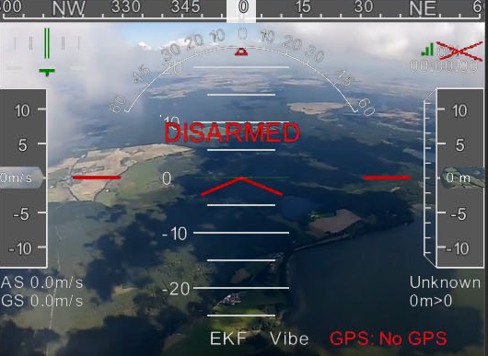
Carte Vidéo

Slide 38
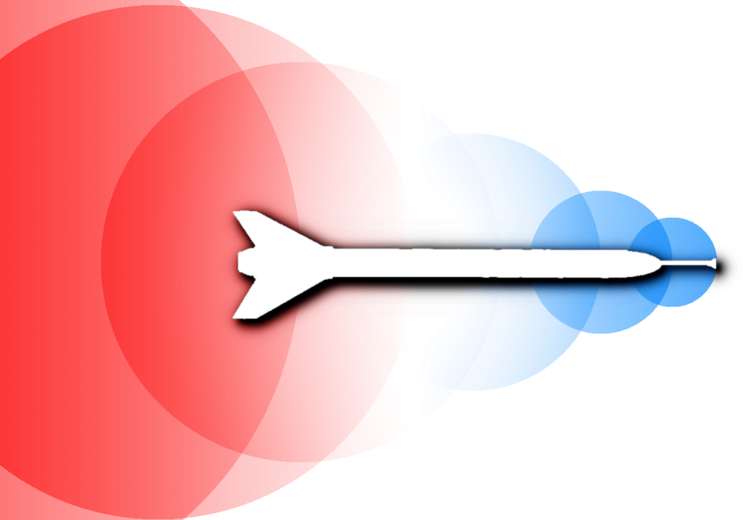
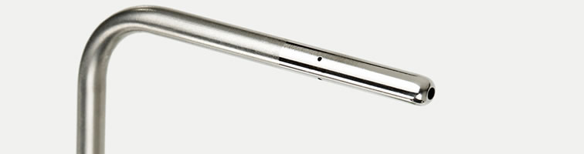
Mesures de vitesse
Sonde Pitot
Système à effet Doppler

Slide 39
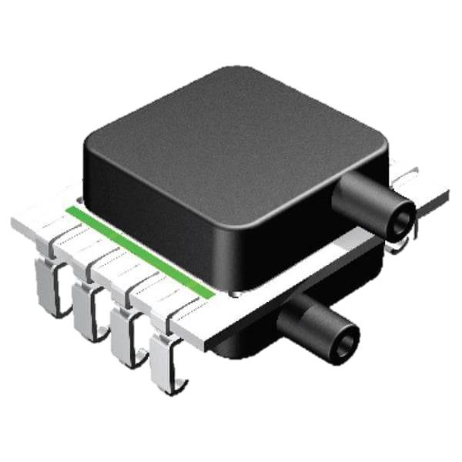
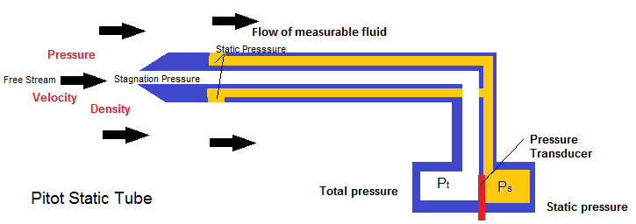
Sonde pitot
Branchée à un capteur de pression différentiel
Permet de mesurer la vitesse relative par rapport au vent de face

Slide 40
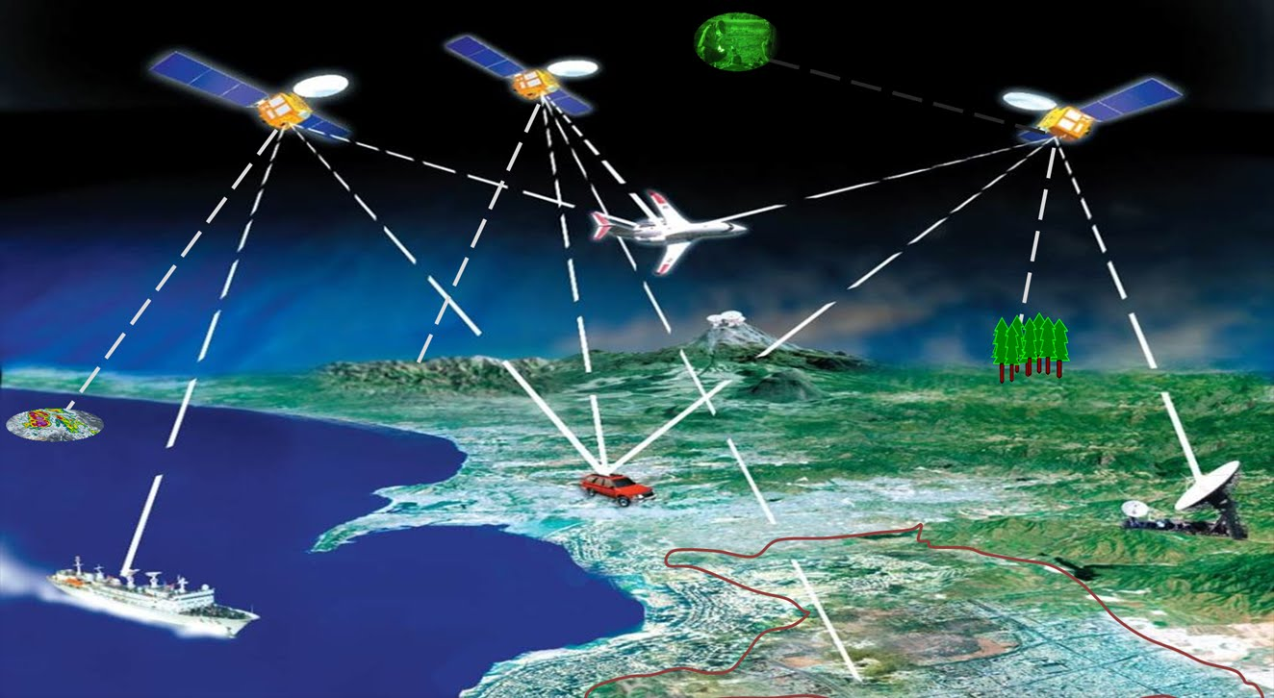

Fonctionnement du système Doppler
GPS
Trilatération

Slide 41

Principe de la télécommunication
A l’émission :
Un signal de 10 kHz est émis avec un fréquence porteuse de 869,5 MHz

Slide 42
Principe de la télécommunication
Au transport du signal

Slide 43

Principe de la télécommunication
A la réception :
On regénère le signal pour récupérer le signal modulant décalé en fréquence (par effet Doppler)

Slide 44

Déploiement du système

Slide 45
Difficultés d’un tel système
Basse vitesse = Bas décalage = Peu de précision sur la vitesse
Traitement de l’information très complexe (basée sur les filtres de Kalman)
Différents régimes de vol rendent difficile le modèle de trajectoire à utiliser pour les filtres de Kalman
L’utilisation de cet algortihme est assez lourd à utiliser en temps réel
Le matériel de télécommunication coûte cher

Slide 46
Conclusion
Projet total en un an
Conception avancée
Premières fabrications de pièces

Slide 47
Merci de votre attention

